Slide 1




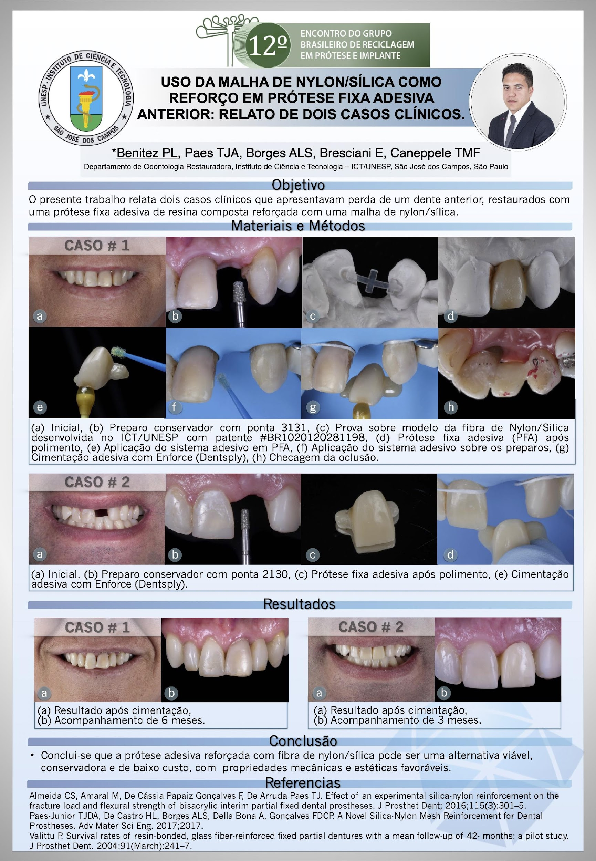
#OR00000
TÍTULO
DE TRABAJO DE INVESTIGACIÓN
Logo institución
Primer Autor¹; Segundo Autor¹; Docente Tutor^{2.}
Foto presentador
¹ Estudiante de la escuela de odontología, Facultad de Ciencias de la Salud – Universidad Espíritu Santo
² Docente de la escuela de odontología, Facultad de Ciencias de la Salud – Universidad Espíritu Santo
Objetivo
Apenas el objetivo general de su investigación, redactarlo de forma tal que sea fácil de entender cuál fue su pregunta de investigación y/o hipótesis, de ser el caso.
Materiales y Métodos
Sea conciso en esta sección, trate de explicar de forma simple qué tipo de investigación realizó, qué usó para hacerla y cuál fue el procedimiento para lograrlo.
Resultados
a. Xxxxxxxxxxxxxxxxx, b. xxxxxxxxxxxxxxxxxx, c. xxxxxxxxxxxxxxxxxxxx, d. xxxxxxxxxxxxxxxxxxx, c. xxxxxxxxxxxxxxxxxx
Si usa tablas, procure no describir los datos presentes en ellas, recuerde que la tabla ya resume sus resultados. En la descripción, detalle los resultados más relevantes a discutir. (Borre estas instrucciones antes de enviar su póster)
Tabla 1. Descripción de los participantes…
Hombres | 50 | 50%
Mujeres | 50 | 50%
Discusión
Compare los resultados obtenidos con estudios similares, analise sus resultados con base en la evidencia científica existente para buscar una explicación a sus resultados y entender cómo estos encajan en el conocimiento científico. Use referencias. (Borre estas instrucciones antes de enviar su póster)
Conclusión
1. procure guardar relación con sus objetivos y pregunta de investigación.
Referencias
1.- Usar el formato de citación Nature. Enumerar sólo las referencias que use en la presentación del póster, no las que tiene en su documento original (brre estas instrucciones antes de enviar su trabajo).

Slide 2
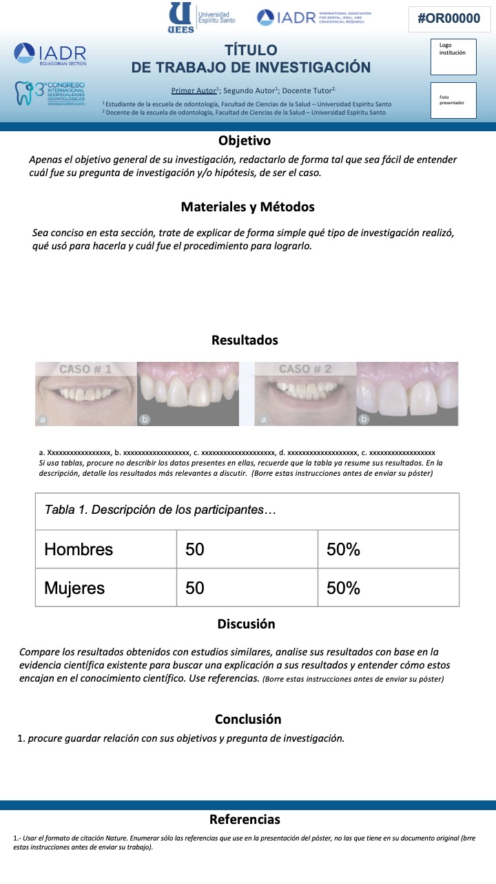
INSTRUCCIONES
Colocar titulo describiendo la investigación o el caso clínico realizado. Ej: Restauración con resina compuesta en incisivo central con fractura: Reporte de caso clínico
Colocar el número de póster asignado en la parte superior derecha, el cual debe comenzar con el #.
Colocar la foto del presentador en el area indicada. Se sugiere tener una buena resolución de imagen.
Los autores deben tener la afiliación a una institución y debe ser especificado alado del nombre con número como indicado en la plantilla.
Las figuras del póster deben ser enumeradas con la respectiva descripción debajo de las imágenes.
Revisar trabajos relacionados a su investigación o caso clínico y discutir con sus resultados.
La conclusión del trabajo debe ser enumerada en itens.
Las referencias deben ser actuales.

